Slide 1








Animando il territorio - ABRUZZO GIOVANI 2022
Risultati finali

Slide 2



OBIETTIVI
1
2
3
PREVENZIONE E CONTRASTO AL RISCHIO DI ESCLUSIONE
RICONOSCIMENTO E VALORIZZAZIONE DEL RUOLO DELL’ANIMAZIONE SOCIOEDUCATIVA
OFFRIRE STRUMENTI PER ORIENTAMENTO, FORMAZIONE E LAVORO
CREARE OPPORTUNITÀ DI CRESCITA E SVILUPPO

Slide 3

ATTIVITA’ SVOLTE
01
02
03
LANCIO DEL PROGETTO
DATA: 31 ottobre 2024 e 5 dicembre 2024
Incontri di info-formazione
DATA: 9 gennaio e 6 febbraio 2025
Incontri di Benessere Psicologico
DATA: 28 Marzo
Incontro istituzionale Presentazione del progetto e scheda di sintesi
Definizione del calendario attività
Attività svolte presso l’IIS Marchitelli di Villa Santa Maria con tre classi quinte. Totale: 6 incontri
Svolgimento di 3 incontri: stimolo del dialogo e lavoro sulle insoddisfazioni degli studenti. Come trasformare le impressioni negative in opportunità di miglioramento?

Slide 4
ATTIVITA’ SVOLTE
04
05
06
SANGRO ART-LAB
DATA: 10 APRILE 2025
EDUCATIVA DOMICILIARE
MESI: MARZO E APRILE
EVENTO FINALE: APRILE 2025
Visita didattica con Majellando a Tussio sull’Altopiano Navelli e trekking fino al Castello di Bominaco. Escursione pomeridiana in canoa a Bussi.
Attività affidata a Con Solidarietà Soc. Cooperativa per il servizio di educative domiciliare a n. 5 utenti
Riflessione sui risultati raggiunti

Slide 5

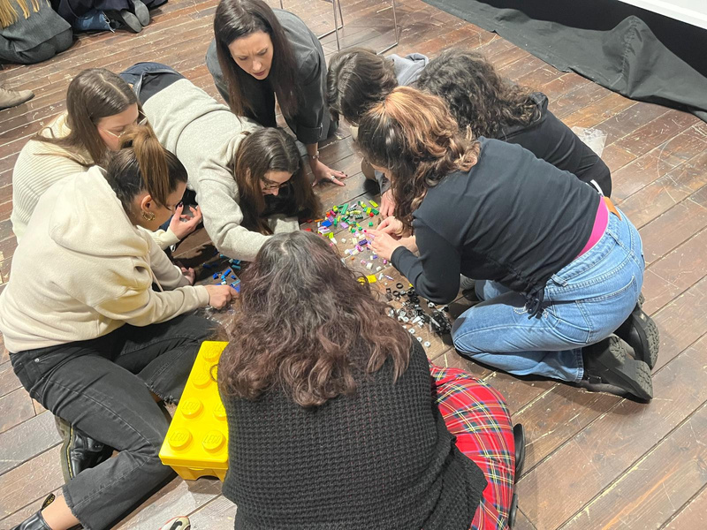

Dall'idea al progetto: costruire un Business Plan
Il laboratorio si è articolato in più fasi, per una durata complessiva di circa 4 ore distribuite su più incontri:
Introduzione teorica
Cos'è un business plan: scopo, destinatari, struttura.
Concetti base: analisi SWOT, break-even point, costi fissi/variabili, canali di vendita, buyer personas, ecc.
Formazione dei gruppi: Gli studenti sono stati divisi in piccoli team (3–5 persone) e hanno scelto o ricevuto un’idea imprenditoriale (es. app, prodotto ecologico, food truck, servizio locale, ecc.).
Sviluppo guidato del business plan
Analisi di mercato e target
Definizione del prodotto/servizio
Piano operativo e organizzativo
Stima dei costi e ricavi
Strategie di marketing
Proiezione finanziaria semplificata
Realizzazione del documento e presentazione
Ogni gruppo ha redatto un mini-business plan (max 8-10 pagine) e lo ha presentato oralmente alla classe simulando un “pitch” davanti a possibili investitori (docente o ospiti esterni).

Slide 6
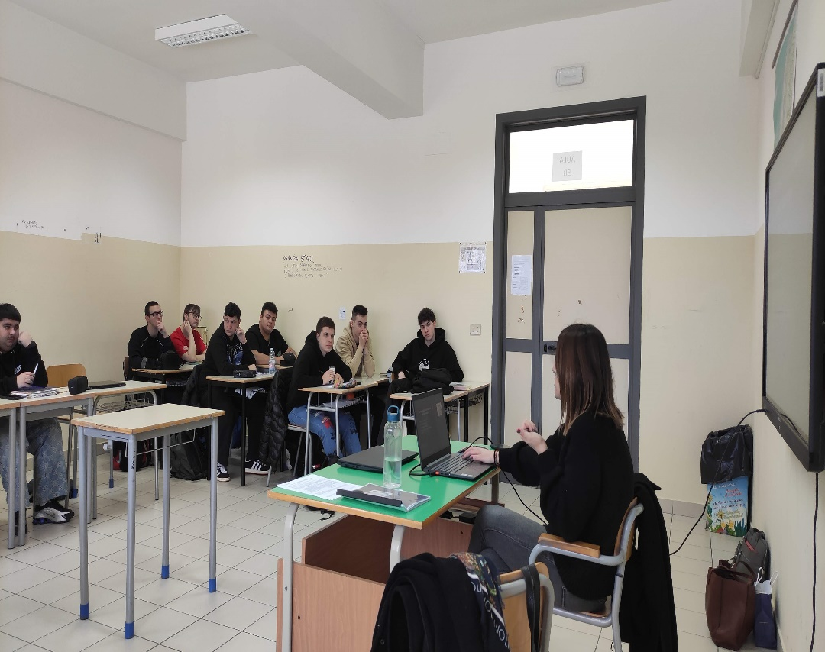
Scopri le tue opportunità: orientamento locale ed europeo per i giovani
Il laboratorio, della durata di circa 4 ore, ha alternato momenti informativi e interattivi:
Panoramica introduttiva
Presentazione di programmi europei: Erasmus+, Corpo Europeo di Solidarietà, DiscoverEU, EURES.
Opportunità locali: bandi comunali, tirocini formativi, sportelli giovani, incentivi all’autoimprenditorialità.
Laboratori a gruppi
Simulazione: ricerca di un bando europeo o locale adatto al proprio profilo/interesse.
Redazione di una “scheda opportunità” con requisiti, tempistiche e benefici.
Testimonianze (ove possibile)
Incontro con un giovane rientrato da un progetto europeo o con un operatore di un centro per l’impiego/associazione giovanile.

Slide 7
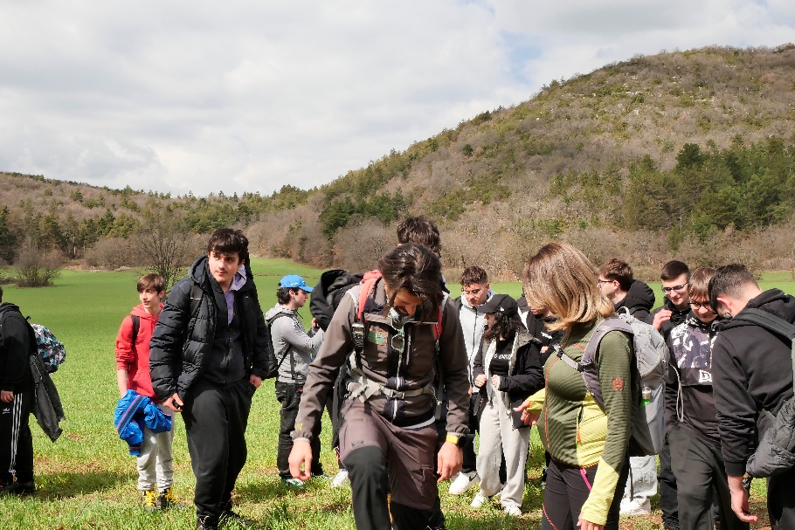
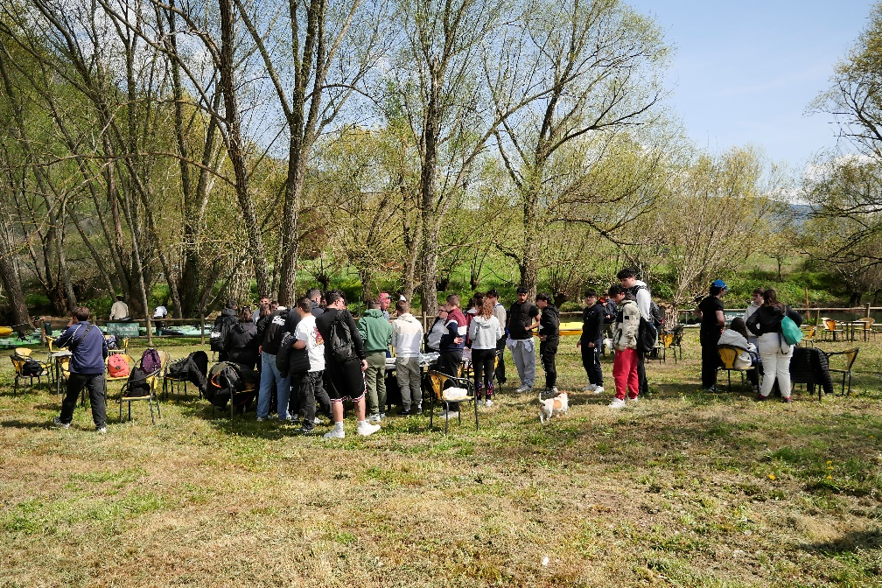
SANGRO ART-LAB
📍 Tussio (AQ) – Altopiano di Navelli
Contatti attivati con l’associazione Majellando
Visita guidata al borgo di Tussio e trekking panoramico fino al Castello di Bominaco
Vista mozzafiato su San Pio, Rocca Calascio e i borghi dello zafferano DOP dell’Aquila, eccellenza riconosciuta a livello mondiale
🚣‍♂️ Escursione in canoa a Bussi sul Tirino
Navigazione fluviale immersiva
Soste educative con approfondimenti sulla flora e fauna locale
Attività esperienziale a contatto con l’ambiente

Slide 8
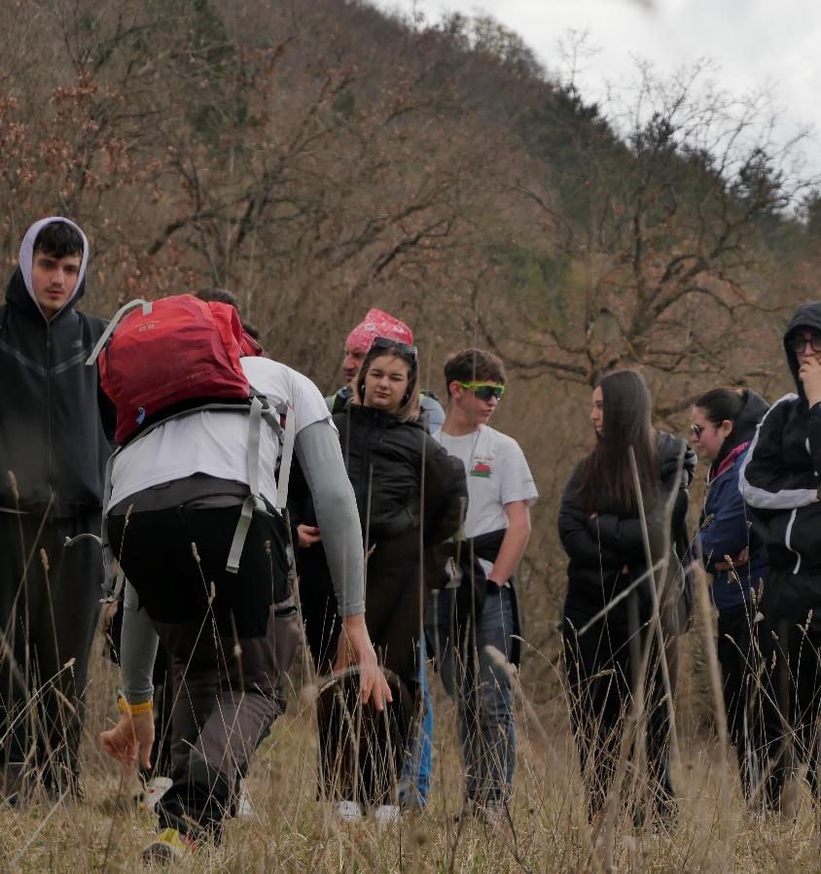
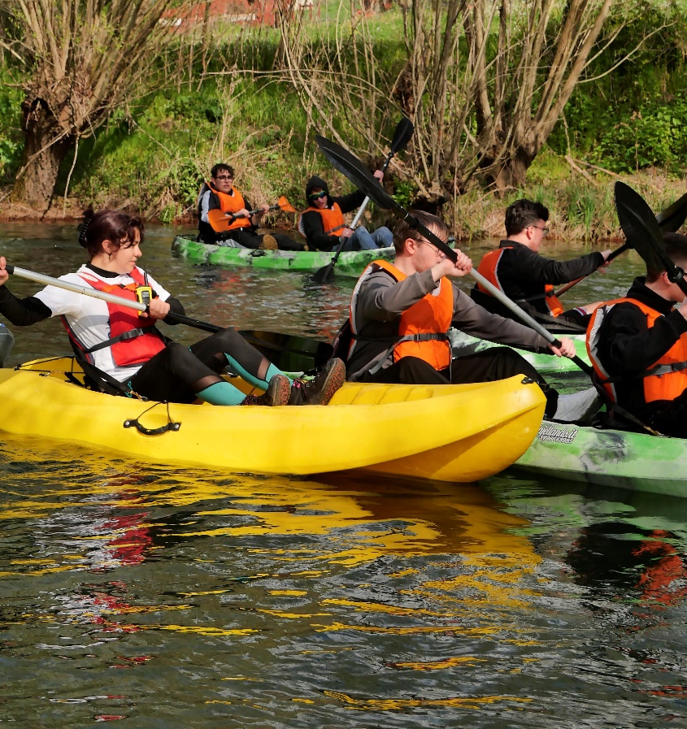
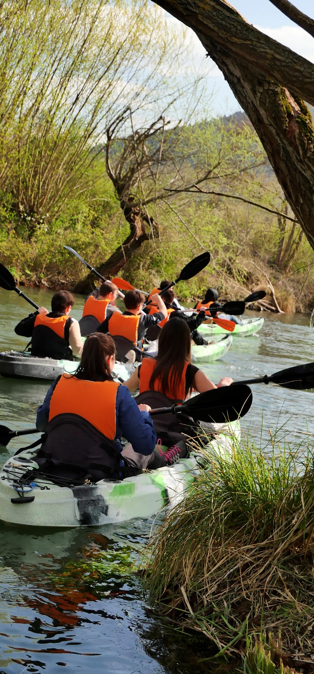
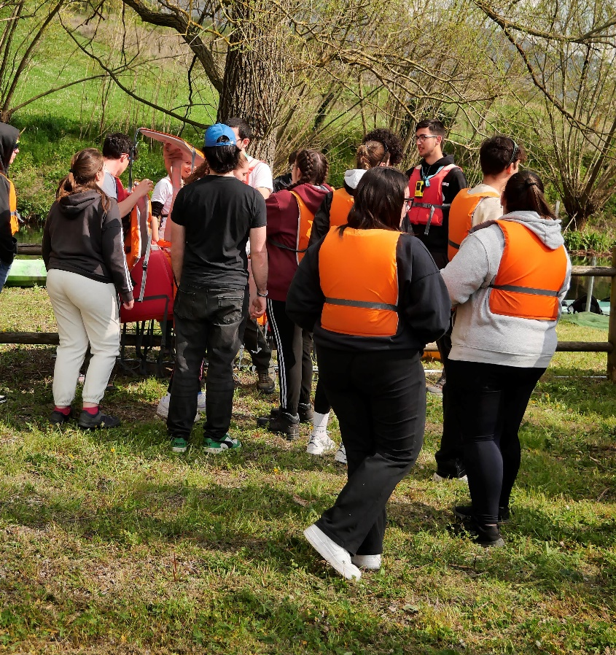
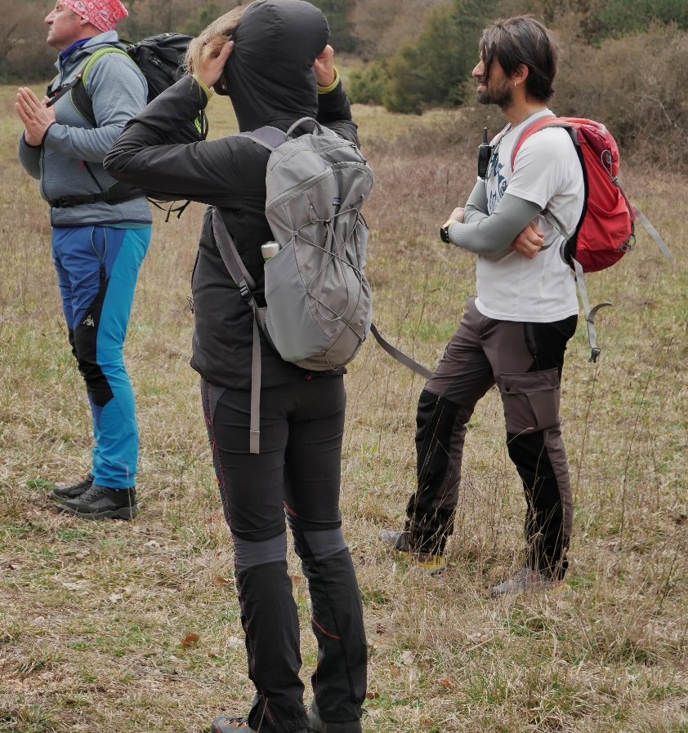

Slide 9






RISULTANZE
bisogno di ascolto
bisogno di orientamento
bisogno di dialogare con gli enti del territorio
GRAZIE PER L’ATTENZIONE

